Slide 1
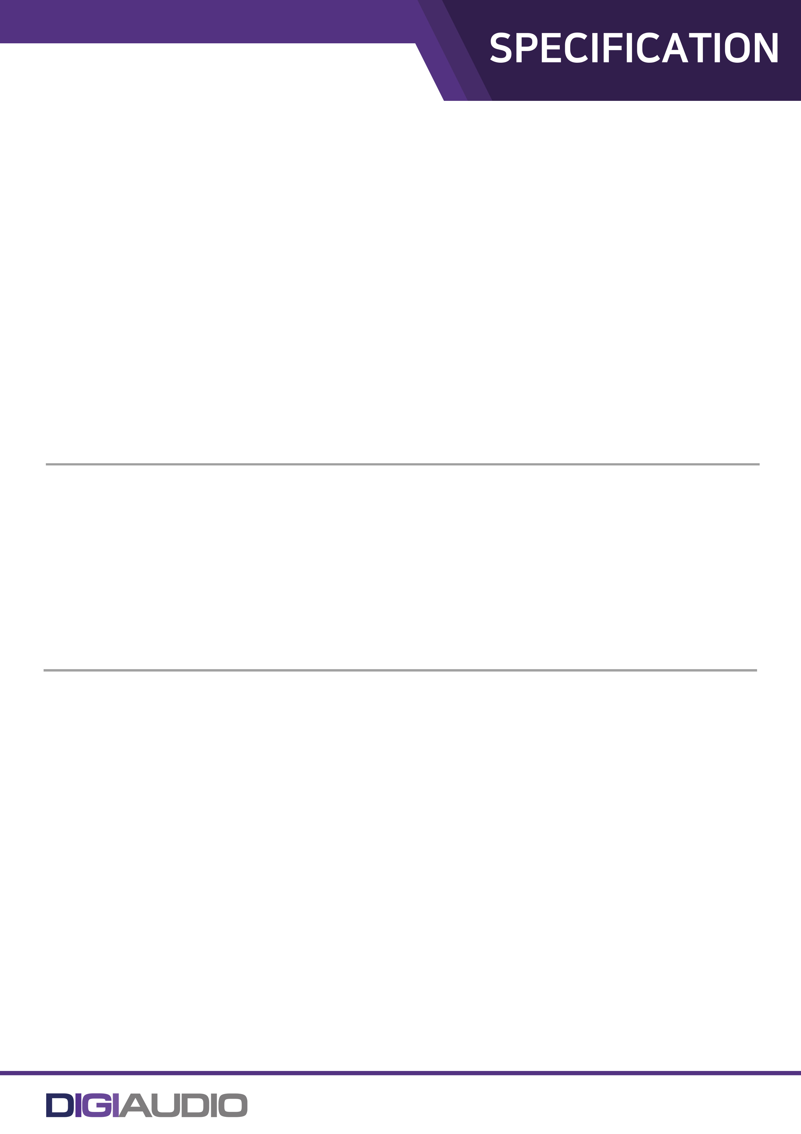
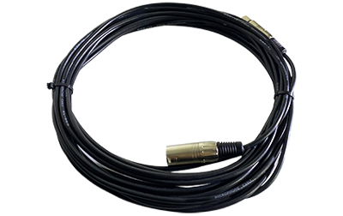
MIC EXTENSION CORD
DMC010
마이크 케이블
크기(길이) : 10m
커넥터종류 : XLR
케이블종류 : 마이크케이블
무게 : 0.4kg

